Slide 1

Flutter Tabanlı Kişisel Verimlilik ve
Alışkanlık Takibi Uygulaması: Consistify
2024-2025 Bahar Yarıyılı Bitirme Projesi Sunumu
170421007 Selin Nisa ÇOLAK
170421034 Ahmet Serdar ALTINIŞIK
DANIŞMAN: Yrd. Doç. Dr. Önder DEMİR

Slide 2
Sunum Planı
Projenin Tanımı
Hedef Kitle ve Kullanım Alanları
Proje Hedefleri
Rakip Analizi
Gereksinimler
Kullanılan Teknolojiler
Modüller
Veri Tabanı Tasarımı
Arayüz Tasarım Prensipleri
Sonuç
Gelecek Planları

Slide 3
Projenin Tanımı
Consistify, kişisel verimliliği ve alışkanlık takibini geliştirmek için tasarlanmış bir mobil uygulamadır.
Kullanıcı motivasyonunu artırmak amacıyla oyunlaştırma (gamification) unsurları içerir.
Tek seferlik veya tekrar eden görevleri takip etmeye, kullanıcının gününü planlayabilmesine olanak sağlar.

Slide 4
Projenin Tanımı
Görev tamamlandıkça coin, başarım ve avatar kişiselleştirme sistemleri ile kullanıcıyı teşvik eder.
Kullanıcıların gelişimini izleyebileceği performans ve alışkanlık istatistikleri içerir.
Tüm veriler, güvenli ve çevrimdışı şekilde, cihaz üzerinde (SQLite) saklanır.

Slide 5
Hedef Kitle ve Kullanım Alanları
Gençler ve öğrenciler: Akademik hedeflerini ve günlük görevlerini yönetmek isteyenler.
Üretkenliğini artırmak isteyen bireyler: Zaman yönetimi ve görev takibiyle verimlilik arayışında olanlar.

Slide 6
Hedef Kitle ve Kullanım Alanları
Sağlıklı alışkanlıklar kazanmak isteyen kullanıcılar: Spor, uyku, su içme gibi alışkanlıkları düzenli olarak takip etmek isteyenler.
Günlük sorumluluklarını organize etmek isteyen herkes: İş, ev veya kişisel yaşamındaki görevleri daha sistemli yönetmek isteyenler.

Slide 7
Proje Hedefleri
Sağlıklı alışkanlık edinimini desteklemek.
Oyunlaştırma ile kullanıcı motivasyonunu artırmak.
Sürdürülebilir kullanım için istatistik ve hatırlatıcı altyapısı sağlamak.
Kişiselleştirilmiş ve kullanıcıya özel bir deneyim sunmak.

Slide 8


Rakip Analizi
Habitica:
Kapsamlı oyunlaştırma unsurlarına sahip, ancak arayüzü
karmaşık ve yeni kullanıcılar için öğrenme eğrisi yüksektir.
Duolingo:
Rozetler, günlük hatırlatıcılar ve ilerleme takibi ile güçlü bir motivasyon sistemi sunar.
Oyunlaştırma unsurları başarılı, ancak esas olarak dil
öğrenimine odaklıdır.

Slide 9


Rakip Analizi
Forest:
Kullanıcıların odaklanma sürelerini takip ederken sanal bir
orman oluşturur.
Basit ve etkili bir arayüze sahip, ancak görev çeşitliliği sınırlıdır.
TickTick:
Görev yönetimi ve takvim entegrasyonu sunar.
Kullanımı kolaydır, ancak oyunlaştırma unsurları sınırlı
ve motivasyon desteği düşüktür.

Slide 10
Fonksiyonel Gereksinimler
Kullanıcı Yönetimi:
Güvenli kayıt ve giriş sistemi
Kullanıcı profili oluşturma ve güncelleme
Görev Sistemi:
Görev ekleme, düzenleme, silme ve tamamlama işlemleri
Tek seferlik ve tekrar eden görev desteği

Slide 11
Fonksiyonel Gereksinimler
Bildirim Sistemi:
Zamanında bildirimlerle görev hatırlatmaları
Kişiselleştirilebilir bildirim ayarları
Oyunlaştırma ve Geri Bildirim:
Görev tamamlandığında ödül (coin) ve avatar geliştirme
Kullanıcıya anlık istatistik ve ilerleme raporu sunumu

Slide 12
Fonksiyonel Olmayan Gereksinimler
Kullanıcı Deneyimi:
Modern, sade ve kullanıcı dostu arayüz tasarımı
Kolay gezinme ve erişilebilirlik
Uyumluluk:
Farklı cihaz ve ekran boyutlarına tam uyum (responsive tasarım)
Mobil ve web platformlarında sorunsuz çalışma

Slide 13




Kullanılan Teknolojiler
Flutter: Çoklu platform, hızlı geliştirme
Dart: Modern, nesne yönelimli dil
Android Studio & VS Code: Geliştirme ortamları
SQLite: Yerel veri saklama
Git: Sürüm kontrolü

Slide 14
Ana Modüller
Görev Yönetimi: Tek seferlik ve günlük görevler, ödül sistemi
Oyunlaştırma & Mağaza: Avatar özelleştirme, coin ile alışveriş
İstatistik ve Analiz: Performans takibi, motivasyonel öneriler
Avatar Özelleştirme: Farklı katmanlar, kişiselleştirme seçenekleri

Slide 15
Modül: Kapsamlı Görev Takibi
Tek seferlik ve günlük görevlerin oluşturulması ve yönetimi
Görevlerin tamamlanmasıyla ödül kazanımı
Kolay ekleme, düzenleme, silme ve tamamlama işlemleri
Görevlerin önceliklendirilmesi ve hatırlatıcılar

Slide 16
Modül: Oyunlaştırma & Mağaza
Kullanıcıların görev tamamlayarak coin kazanması
Coinler ile mağazada avatar ve aksesuar alışverişi: Kişiselleştirme
Rozetler, seviye atlama ve başarı sistemleri
Avatarın gelişimi ile kullanıcı motivasyonunun artırılması

Slide 17
Modül: İstatistik ve Analiz
Günlük, haftalık ve aylık ilerleme raporları
Görev tamamlama oranları ve başarı grafikleri
Kullanıcıya özel motivasyonel öneriler
Hedeflere ulaşma süresi ve gelişim analizi

Slide 18
Modül: Avatar Özelleştirme
Farklı katmanlarda (saç, kıyafet, aksesuar vb.) özelleştirme
Coin ile yeni öğeler satın alma ve avatarı kişiselleştirme
Avatarın gelişimi ile kullanıcı bağlılığının artırılması

Slide 19
VT Tasarımı: Kullanıcı ve Kimlik Yönetimi
Kullanıcılar (users):
Temel kullanıcı bilgileri ve kimlik doğrulama verileri
Kullanıcı İstatistikleri (user_stats):
Kullanıcının performans, ilerleme ve genel istatistik verileri

Slide 20
VT Tasarımı: Görev ve Plan Yönetimi
Görevler (tasks):
Oluşturulan tüm görevlerin temel bilgileri
Görev Tamamlanma (task_completion):
Her bir görevin kullanıcı tarafından tamamlanma kayıtları
Planlar (plans) & Plan-Görev İlişkisi (plan_tasks):
Kullanıcıya özel planlar ve bu planlara bağlı görevlerin yönetimi

Slide 21
VT Tasarımı: Oyunlaştırma ve Mağaza Yönetimi
Mağaza Kategorileri (categories):
Mağaza içindeki ürünlerin kategorilere göre gruplanması
Mağaza Ürünleri (shop_items):
Satın alınabilir tüm ürünlerin detayları
Kullanıcı Ürünleri (user_items) & Seçili Ürünler (user_selected_items):
Kullanıcının sahip olduğu ve aktif olarak kullandığı öğeler

Slide 22
VT Tasarımı: Başarımlar
Başarımlar (achievements):
Uygulama içinde kazanılabilen tüm başarımlar
Kullanıcı Başarımları (user_achievements):
Her kullanıcının kazandığı başarımların kaydı

Slide 23
VT Tasarımı: Tasarım Özellikleri
Modüler ve İlişkili Yapı:
Tablolar arası güçlü ilişkiler ile veri bütünlüğü
Genişletilebilir ve sürdürülebilir veritabanı mimarisi
Verimli sorgulama ve hızlı veri erişimi için optimize edilmiş yapı

Slide 24
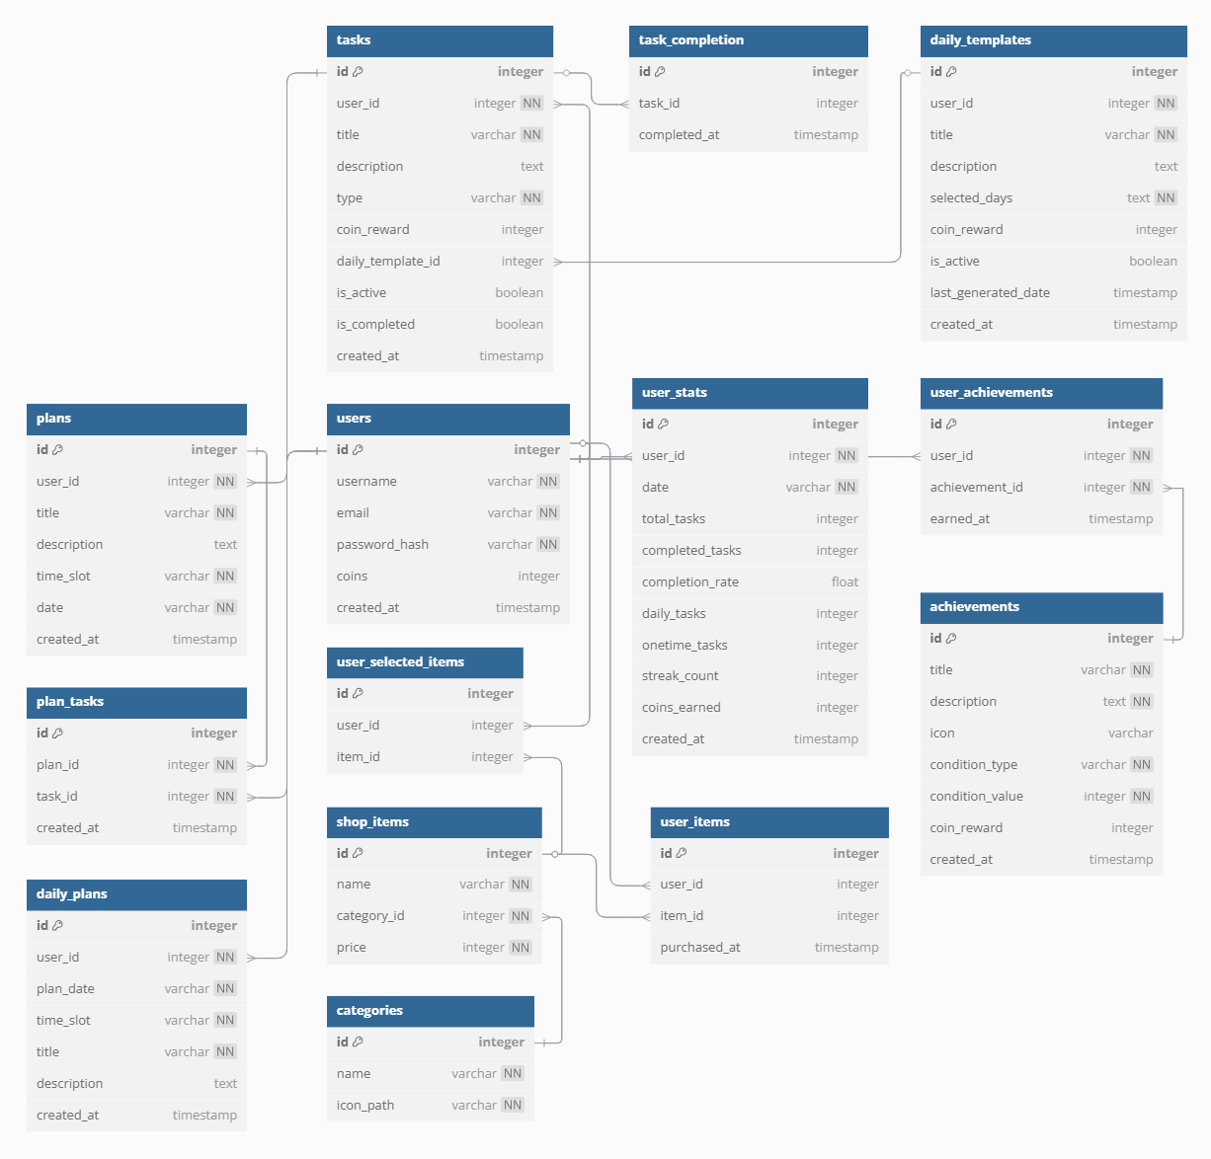

Slide 25
Arayüz Tasarım Prensipleri
Minimalist ve Sade Tasarım
Gereksiz öğelerden arındırılmış, kullanıcıyı odakta tutan arayüzler
Temiz ve anlaşılır bilgi sunumu
Renk Kodlaması ve Tema Kullanımı
Başarı, uyarı ve iyileştirme durumları için anlamlı renk kullanımı
Uygulama genelinde tutarlı tema ve renk paleti

Slide 26
Arayüz Tasarım Prensipleri
Responsive ve Cihaz Uyumlu Yapı
Farklı ekran boyutları ve cihazlarda sorunsuz deneyim
Mobil ve tablet uyumluluğu
Kullanıcı Merkezli Yaklaşım
Kolay ve hızlı erişim sağlayan gezinme yapısı
Görsel geri bildirimlerle kullanıcı etkileşiminin desteklenmesi

Slide 27
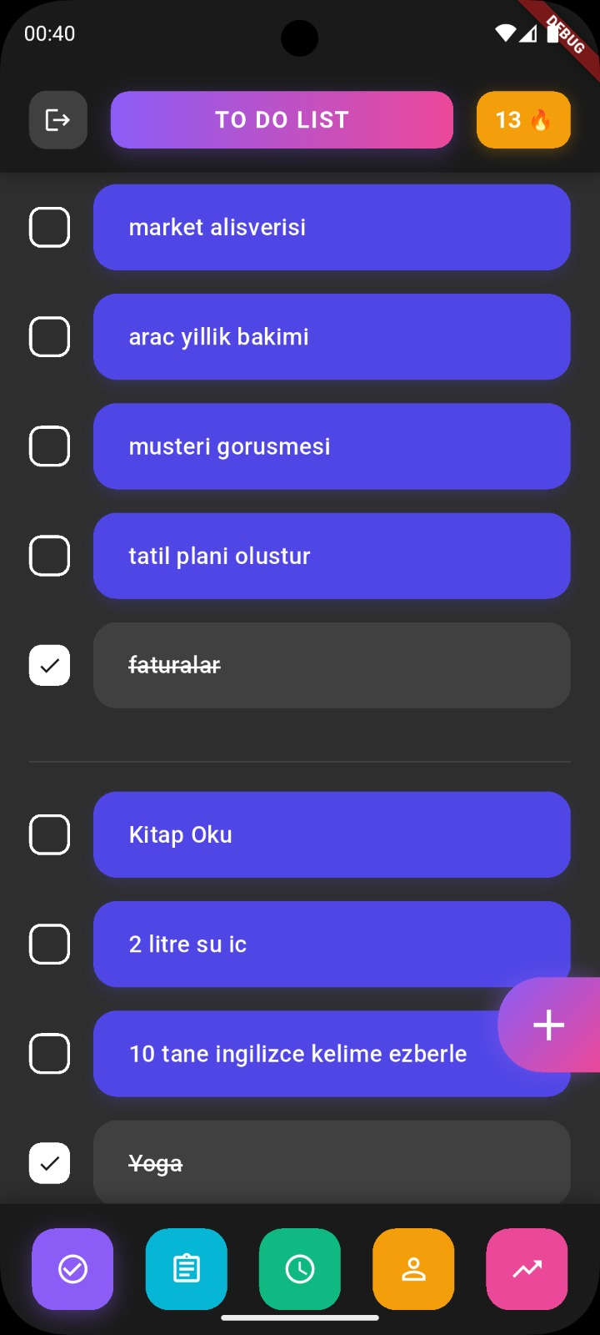
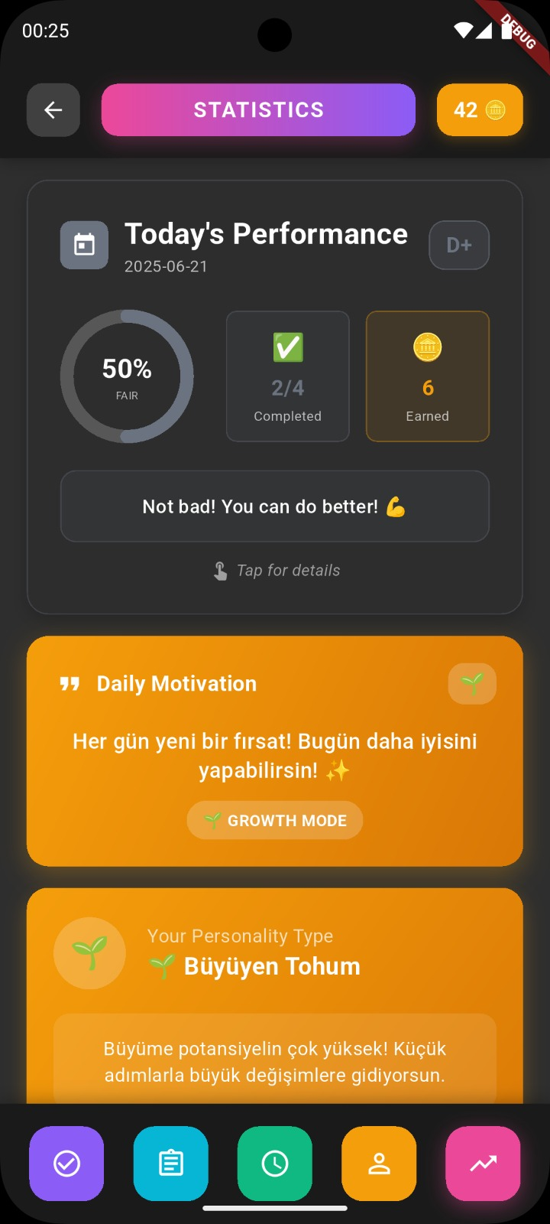
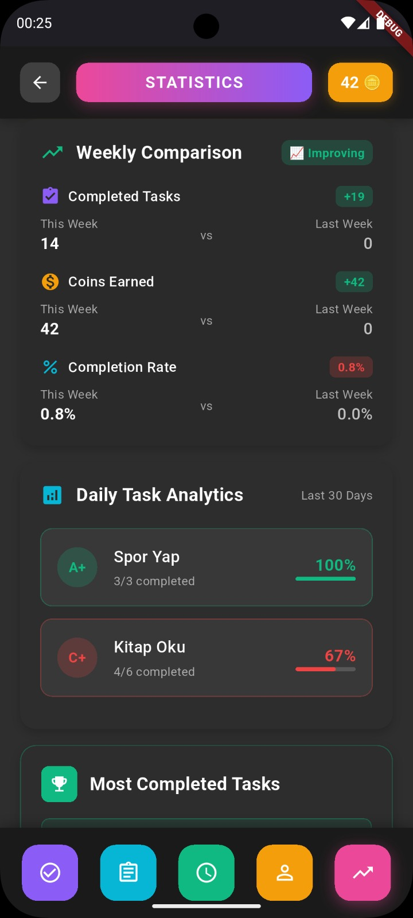
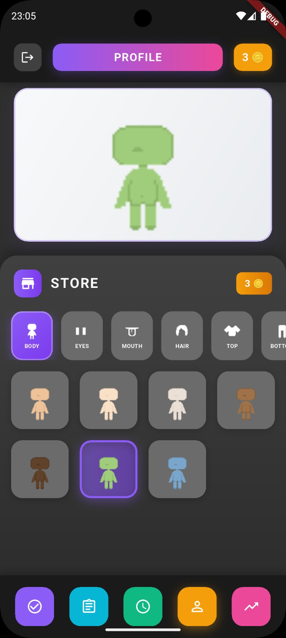

Slide 28
Sonuç
Proje Özeti
Oyunlaştırma destekli, kişiselleştirilebilir yapılacaklar listesi uygulaması geliştirildi.
Kullanıcılar görev ekleyip tamamlayabiliyor, ödüller ve karakter özelleştirme ile motive ediliyor.
Modern yazılım prensipleriyle, kullanıcı dostu ve sade bir arayüz sunuldu.

Slide 29
Sonuç
Mevcut Eksikler
Sadece yerel veri tabanı: Çoklu cihaz ve çevrimiçi senkronizasyon yok.
Bildirim sistemi ve sosyal etkileşim temel düzeyde.
Kişiselleştirilmiş öneriler ve gelişmiş analitik eksik.
ToDo ekranında görevlerin düzenlenme ve silinme eksikleri mevcut.

Slide 30
Gelecek Planları
Gelecek Planları
Sunucu entegrasyonu ile çevrimiçi ve çoklu cihaz desteği
Gelişmiş bildirim ve sosyal özellikler (topluluk, arkadaşlık, yarışmalar)
Yapay zeka ile kişiselleştirilmiş görev ve alışkanlık önerileri
Detaylı istatistik ve analiz modülleri
Oyunlaştırma unsurlarının ve ödül sisteminin genişletilmesi
Çift dil uyumluluğu (TR/ENG)

Slide 31
Teşekkür Ederiz
Vakit ayırıp dinlediğiniz için teşekkürler.
Katkı ve sorularınızı bekliyoruz.

